Slide 1


Notes:
안녕하세요 FACE ID 를 통한 반려동물 등록시스템
petch 발표를 맡은 정두용입니다

Slide 2















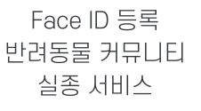





Notes:
저희 발표는 다음과 같은 목차를 순서로 진행합니다.
첫번째로
마지막으로

Slide 3



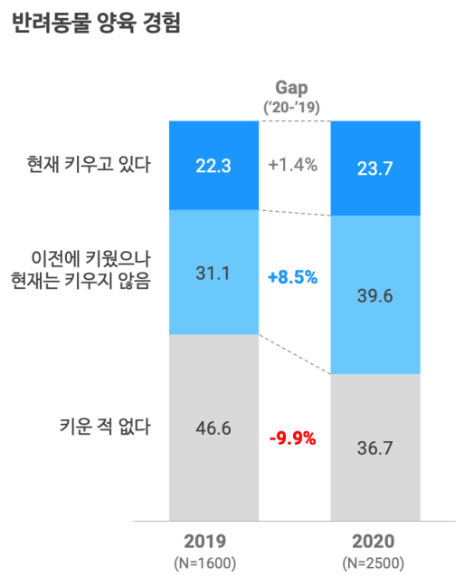
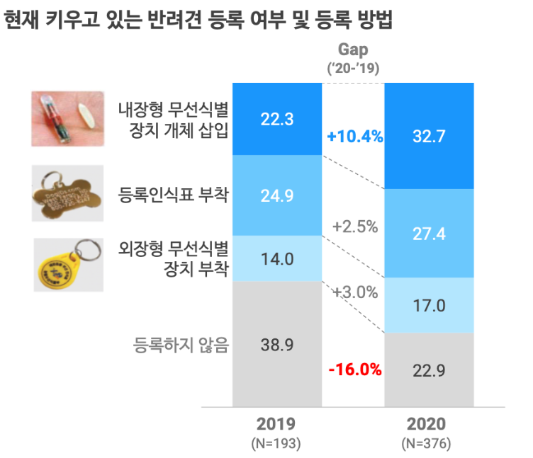
Notes:
첫번쨰로 과제수행 동기입니다.
반려동물 양육 경험 수치를 보면 65 프로로 증가하고 있습니다. 네 가구 중 한 가구는 반려동물을 키우고 있다는 기사도 있었습니다.
그만큼 반려동물의 시장이 커지고 번려동물 등록에도 사람들의 관심이 커지고 있습니다.
반려동물 등록 방법에는 세가지 정도가 있습니다.
세가지
등록 여부도 약 78프로정도 등록을 하고있고 반려동물 등록시장도 파이가 커지는 형태입니다.
그래서 저희는 face. Id 를통한 통한반령동물등록을 주요 기술로 petch라는 앱을 고안했습니다.

Slide 4

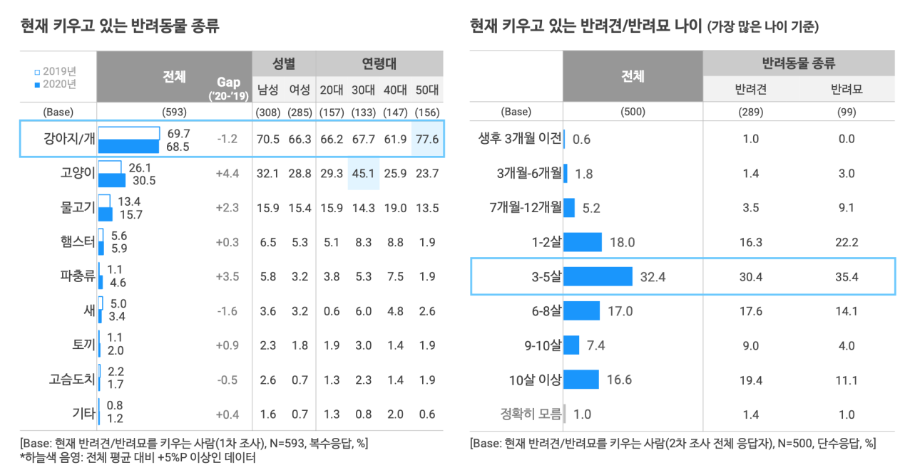

Notes:
face. Id 등록을 통한반령동물 petch 고객을 세분화 해보았습니다.
현재 반려동물 중 가장 많은 반려동물인 강아지와 고양이 그리고 1~5살 기준으로 face id 등록을 진행할것입니다.

Slide 5

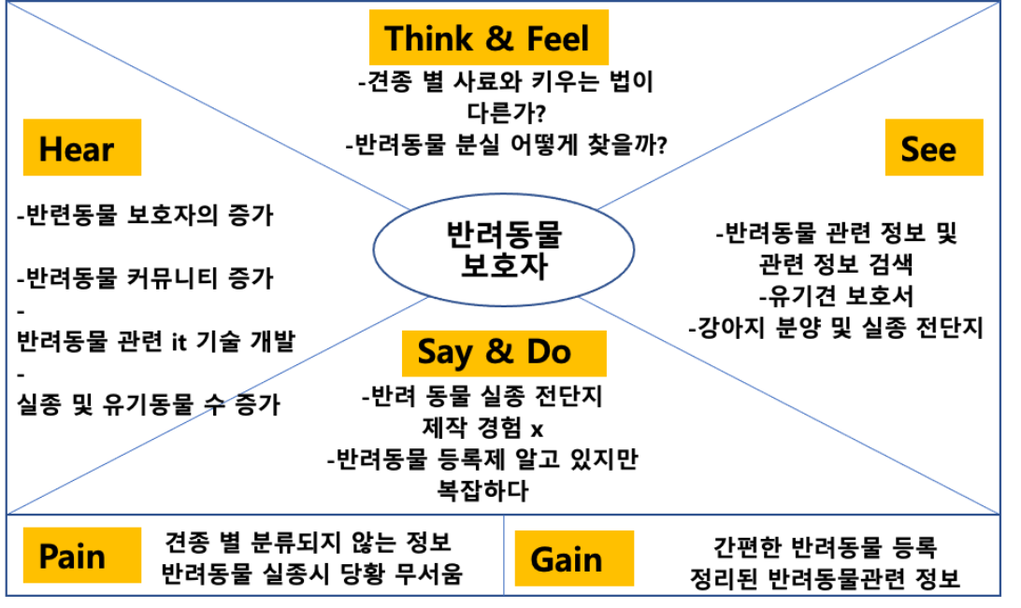
Notes:
다음은 공감지도입니다.
페르소나를 반려동물 보호자로 설정후에 공감지도를 작성하였습니다.
반련동물 보호자가 보고 듣고 느끼고 생각하는 부분을 작성하였습니다.
이부분에서 반려돔물 보호자로써 느꼈던 불편은 무분별한 반려동물 정보였습니다.
그리고 반려동물 실종시에 당황한점등이 불편사항으로 넣었습니다

Slide 6


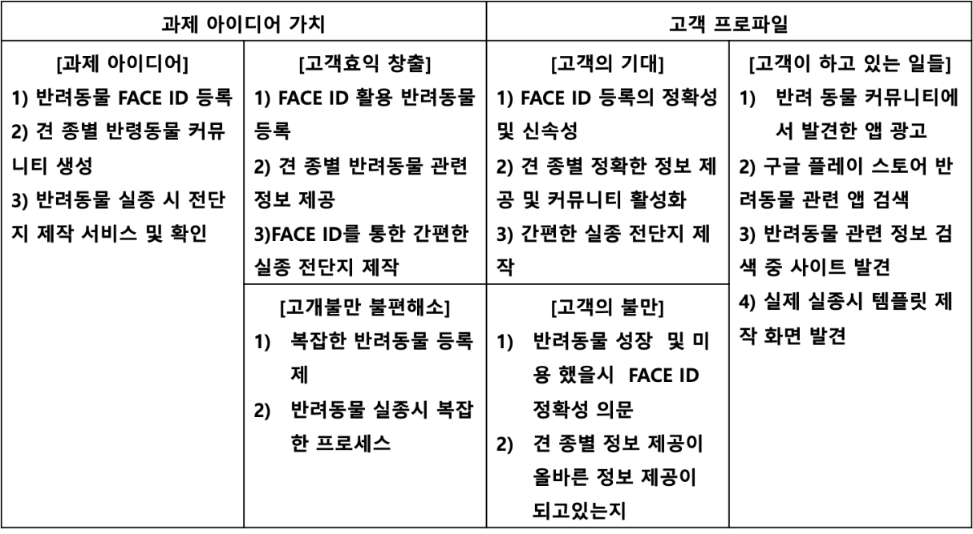

Notes:
다음으로는 고객 핵심 가치입니다.
과제의 핵심아이디어는
1)
2)
세가지입니다.
위 세가지를통해서 고객 효익 창출로는
1)
2)
3)
입니다.

Slide 7


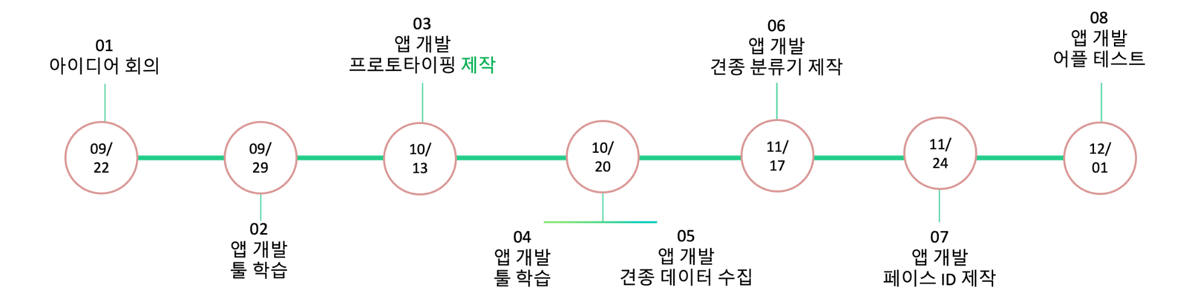
Notes:
다음은 과제 수행과정입니다.
9월달 아이디어 회의를 거쳐 10월 11월동안 앱제작에 투자하였습니다. 12월에는 최종결가보고서 준비와 발표준비에 전념했습니다.

Slide 8




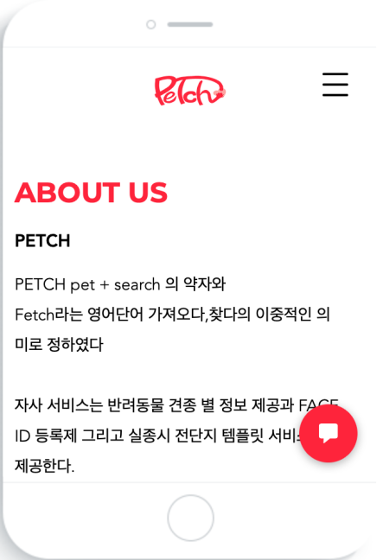
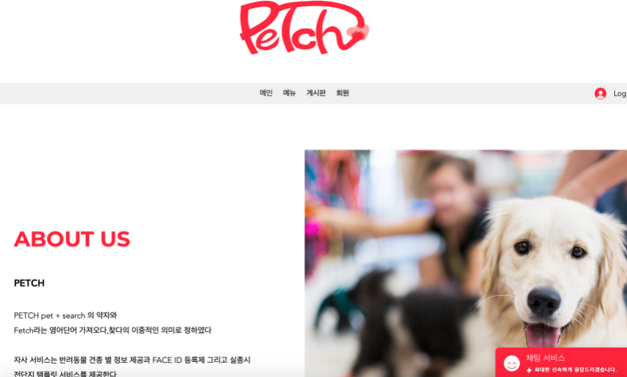

Notes:
다음은 결과물입니다.
Wix 라는 홈페이지 구축 플랫폼을 통하여 홈페이지를 구축 하엿습니다. Petch 웹페이지를 통해 petch 회사를알리고 견종별 정보 제공 및 커뮤니티를 구성하고자 하였습니다.

Slide 9









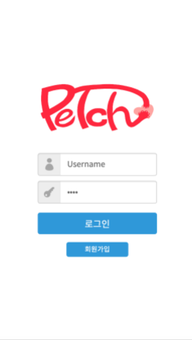
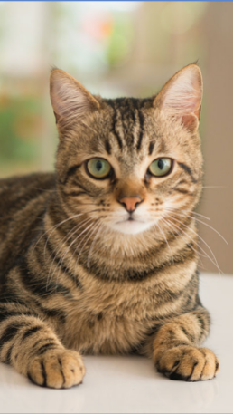
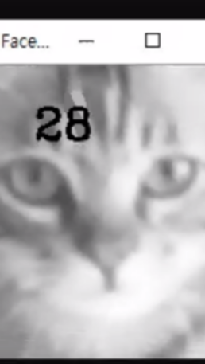
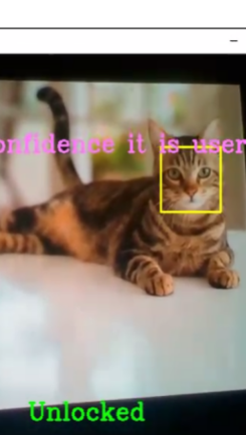
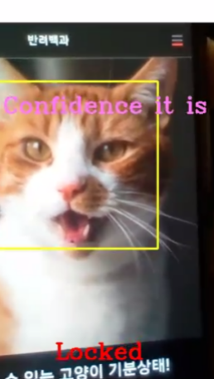


Notes:
제목
해당 과제에서는 opencv의 LBPHFaceRecognizer_create함수를 사용하여 모델을 생성하고 이를 학습시켰습니다.
이때 사용된 Local binary patterns(LBP)는 이미지의 질감(texture) 표현 및 얼굴 인식 등에 자주 활용되는 방법이다. LBP방식은 3x3셀 내에서 중심에 존재하는 픽셀과 이웃하는 8픽셀 간의 크기를 비교하여 중심값보다 크면 1로 낮으면 0으로 Threshold를 한다. 이후 바이너리 코드의 형태로 정보를 저장하여 학습시킨다. 이후 위에서 학습한 모델을 사용하여 예측을 시도하고 확률적으로 맞으면 UnLocked이 됩니다

Slide 10

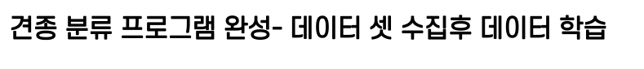
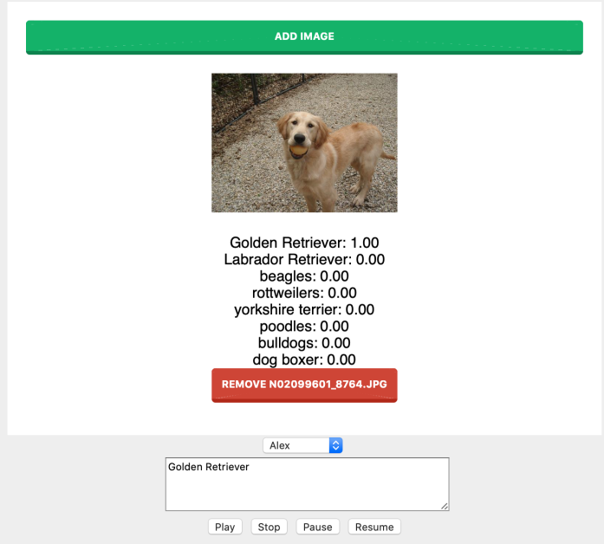
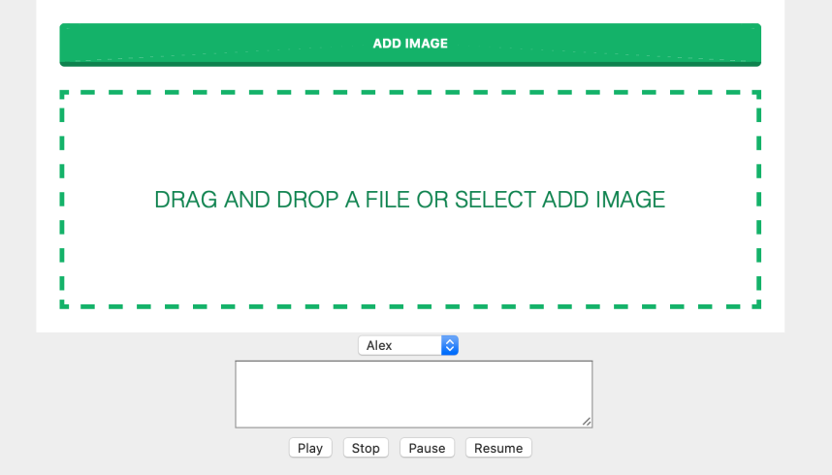

Notes:
견종분류 프로그램
견종분류기의 경우 티처블머신을 사용하여 구현하였으며 고성능이 아닌 환경에서 딥 러닝을 시도하기 위해 CNN방식의 MobileNet을 사용하여 학습했습니다.
또한 견종 분류프로그램의 웹페이지는 css와 HTML을 통해 제작되었으며 codepen 사이트를 통해 빠르게 제작하는 것이 가능하였습니다.
해당 분류기의 경우 사진을 통해 8종의 견종만 가능하며 앞으로 견종을 늘려갈 예정입니다.

Slide 11

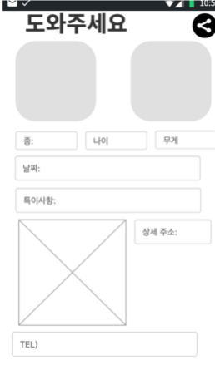
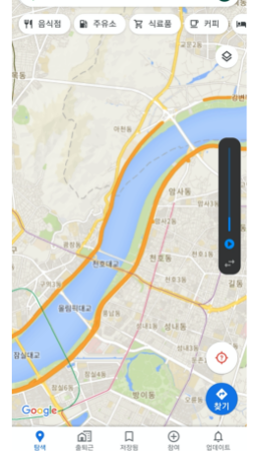
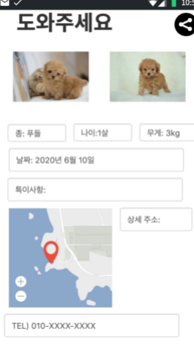
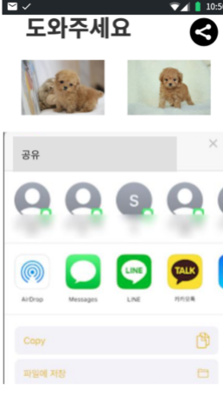
Notes:
실종 전단지 제작 프로그램
해당 프로그램은 구글 맵과 html, css, codepen의 오픈소스를 통해 제작되었습니다.
이 프로그램은 견종의 사진과 정보를 편리하게 입력하는 것을 목적으로 제작되었으며 실종 위치를 구글 맵을 통해 표시함으로서 정보를 더욱 효과적으로 전달할 수 있습니다.
네이버 앱을 사용할 경우 해당 웹페이지를 간편하게 이미지화하여 저장하고 sns 이용하여 다른이에게 실종 사실을 빠르게 전달할 수 있습니다.

Slide 12




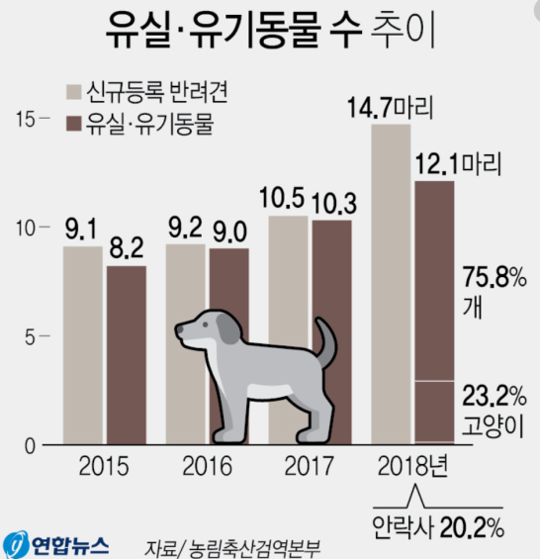
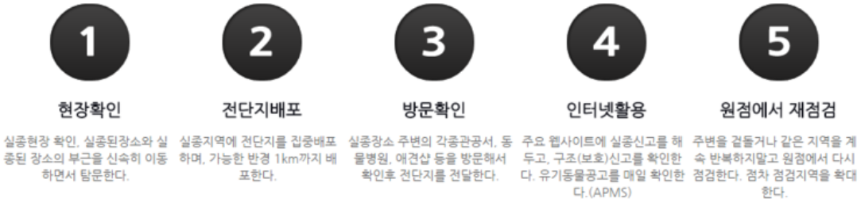
Notes:
제작한 앱 통해서 즉각적인 대응을 하기 어렵게 사는 현대인들에게 실종된 자신의 반려동물의 특징, 생김새, 사진 등을 간단하게 넣을 수 있도록 하여 이미 실종이 된 반려동물을 찾는 시간을 최소화 할 수있습니다.
또한, 현재 대한민국과 같이 반려동물 산업이 고도화 된 다른 나라들 또한 반려동물을 다시 찾기 힘든 환경에서는 어렵고 복잡한 기술보다도, 시간적으로 가장 빨리 찾을 수 있는 포스터를 찾는 것이 유용할 것이라고 기대한다.

Slide 13




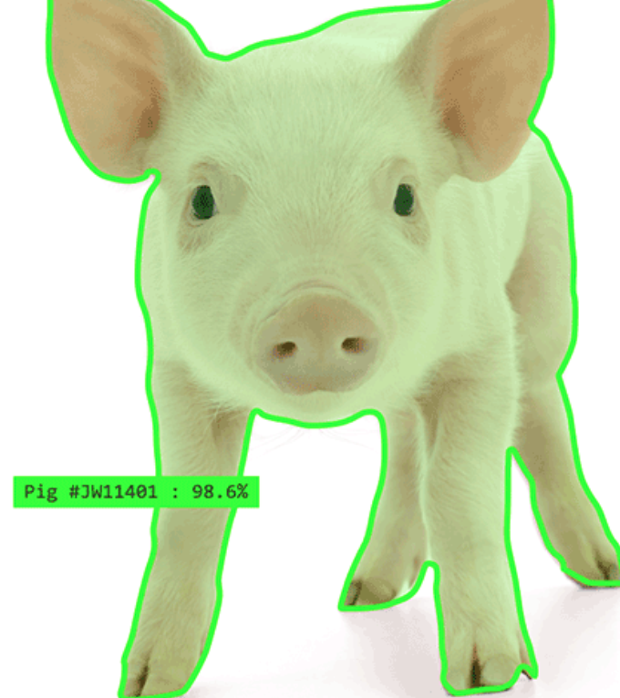
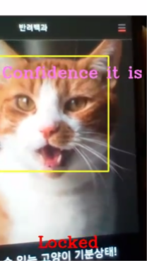





Notes:
반려동물 face id는 데이터 학습에 따른 faec id를 등록 가능합니다.. 단순히 반려동물 뿐만 아니라 소규모 농장을 하는 농가나 축산업에서 소 돼지 등을 face id 등록을 통하여 분류 후 관리할 수 있는 다른 산업에도 적용 가능합니다.
또한 종별 맞춤 형 커뮤니티를 제공하여 종별 간식 및 예방접종 등 정보제공을 하는 커뮤니티를 제공합니다.
커뮤니티를 통해 종별 특징 및 관련 데이터를 수집 가공 가능 하고 웹 페이지 내에 반려동물 관련 광고 또한 가능합니다.

Slide 14






어플리케이션 활용도
포지셔닝
(Positioning)
포인핸드
기술력
Notes:
<경쟁사>
1. 구해줘- 반려동물 뿐 아니라 사람들에게 위치서비스 기반으로 구조 요청 (위치서비스)
2. 파이리코- 기술력은 뛰어나지만 어플리케이션 활용면에서 실종 시 찾아 주는 서비스를 하지 않는다. (생체인식-눈,코)
3. 지켜줄개- 인공지능, 딥러닝을 통해 유기견 찾는 서비스. 하지만 어플리케이션의 활용성이 떨어진다.(인공지능, 딥러닝)
https://www.itdaily.kr/news/articleView.html?idxno=95279
4. 포인핸드- 유기견 입양 어플리케이션에 더 가깝다. 따로 인식 시스템이 없음. (특이점:실종전단지)

Slide 15
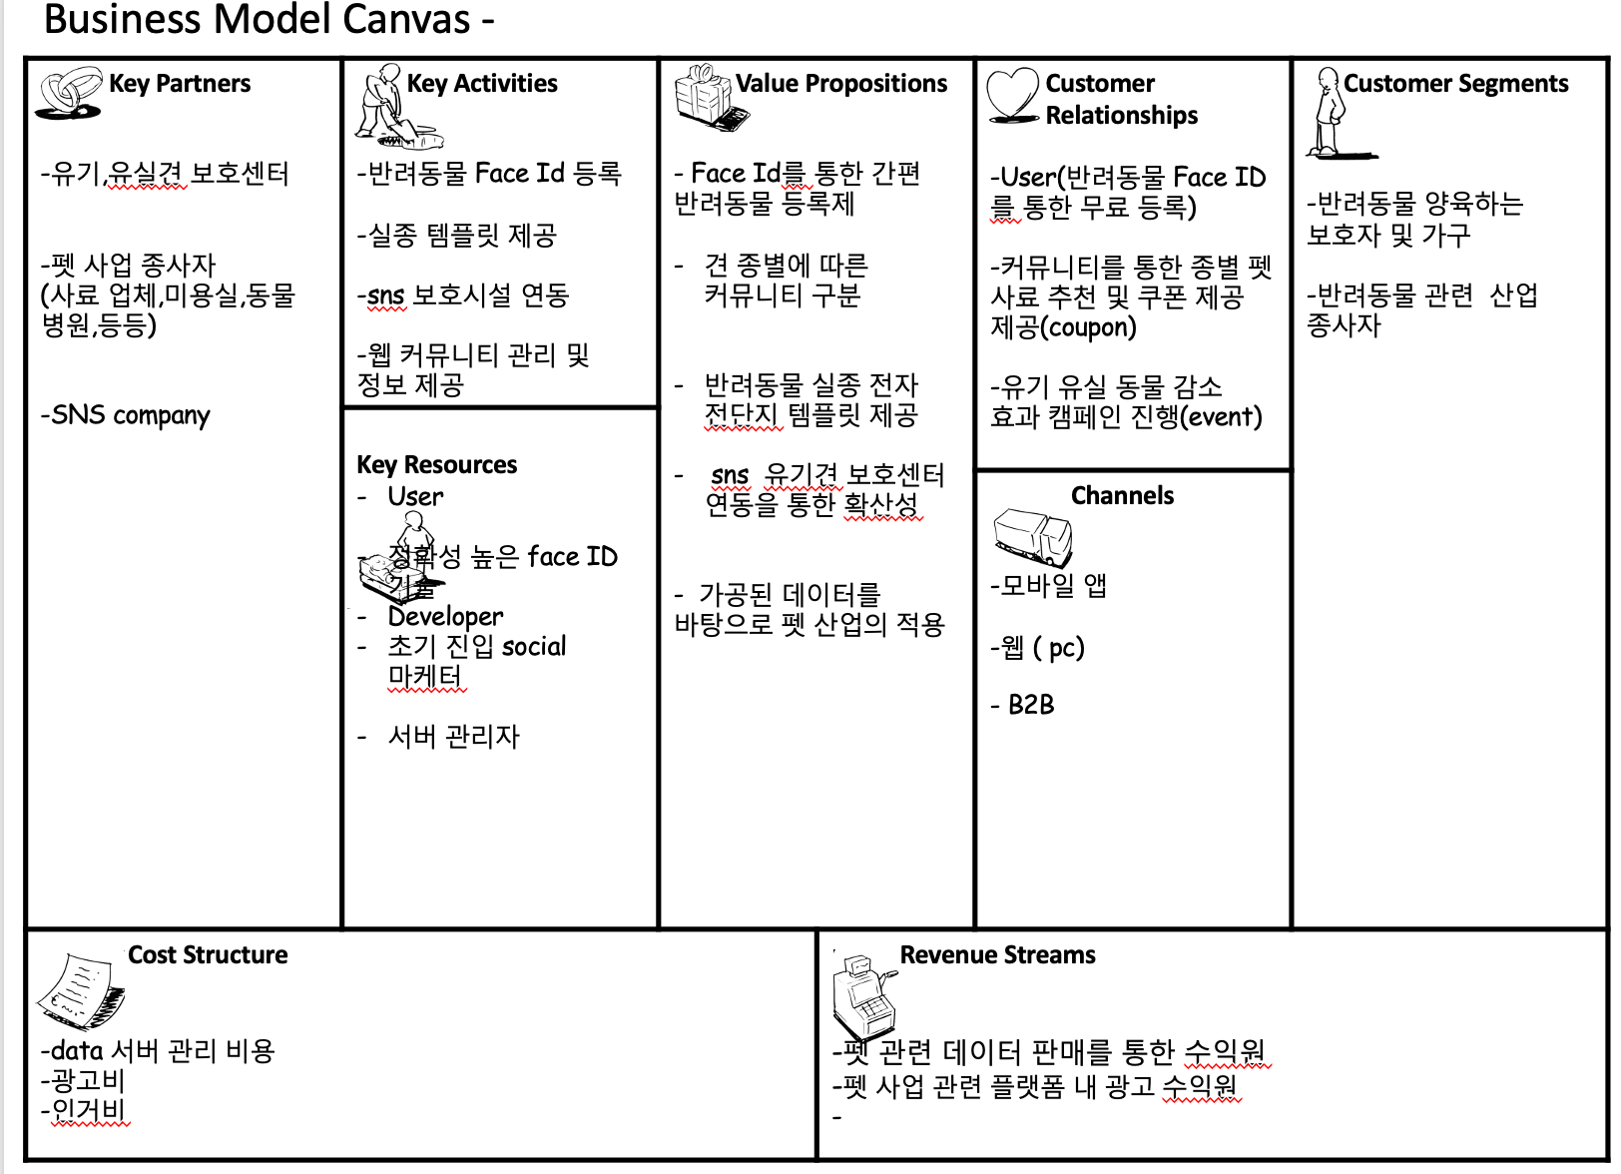


Notes:
다음은 비즈니스 캔버스 모델을 통안 사업화 방안입니다.
첫번쨰로
고객 세분화 로는 반려동물을 양육하는 보호자및 , 반려동물 산업 자영업자 등아 있습니다.
핵심 파트너는 실종 전단지 연동을 위해 필요한 유기 유실견 보호센터 반려동물 산업 종사자 홍보를 하기위한 sns 회사가 필요합니다.
고객관계에서
사용자에게 무료 앱을 제공하고 커뮤니티를 통한 종별 펫사료 추천 및 쿠폰 제공등이 있습니다.
또한 유기 유실동물 캠페인을 진행할 계획입니다.
수익구조로는 펫사업 관련해서 앱내에 광고를 통한 수익과
펫관련 데이터 판매를 통한 수익 두가지등이 있습니다.
비용 지출로 데이터 서버 관리 비용과 광고비 인건비 등이 있습니다.

Slide 16


Notes:
감사합니다.

